Slide 1

РИК – Монтана

Slide 2
ОБЩИ ПОЛОЖЕНИЯ
СИК изпълняват правомощията си от деня на назначаването им до приключване на изборите и предаването в РИК на протоколите с резултатите от гласуването и протоколите от машинното гласуване и останалите изборни книжа, материали и поставянето на видно място пред секцията на копия от подписаните протоколи с изборните резултати.
Членовете на СИК при изпълнение на своите функции са длъжностни лица по смисъла на Наказателния кодекс.
Членовете на СИК не могат да носят отличителни знаци на партия, коалиция или инициативен комитет, а също и да участват в предизборна агитация.

Slide 3


Заседанията на СИК са законни, ако на тях присъстват повече от половината от състава им.
Решенията на комисията се вземат с мнозинство 2/3 от присъстващите членове.

Slide 4
Решенията на комисията се приемат с поименно гласуване, което се отразява в протокола, като се вписват имената на членовете, гласували „ЗА“ и „ПРОТИВ“. Не се допуска гласуване „въздържал се“.
При провеждане на заседания и вземане на решения СИК съставя протокол.

Slide 5
!!! В началото на изборният ден членовете на СИК разпределят своите функции. Това става с протокол за вземане на решение на СИК.
Всеки носи отговорност за функциите и дейностите, за които е разпределен.
При констатиране на нарушение в дейността на член на СИК се носи отговорност.

Slide 6
Получаване на изборните книжа и материали
Всички членове на СИК са длъжни да се явят в изборното помещение в определения час на 18 април 2026 г. В изборното помещение получават от член на РИК и от длъжностно лице от общинската администрация:
! В част Първа от методическите указания под формата на чек лист подробно са описани изборните книжа и материали, които СИК получава.
Нов момент е:
Приложение 3 или 7 – според вида на гласуването /Опис на книжата, които се поставят в белия чувал/.
получаването на пломба за сигурност за пломбиране на белия чувал /в него се поставят изборните книжа/.

Slide 7
Представителите на СИК, на РИК и на общинската администрация подписват:
Протокол за предаване и приемане на избирателния списък на СИК
Протокол за предаване и приемане на изборни книжа и материали на СИК
  в т. 3 в текста „Кочан от №… до №…“ се вписва първият и последният фабричен номер на бюлетините от съответния кочан;
  в т. 4 се вписва номерът от непрозрачния плик за сигурност;
  в т. 7 се вписва фабричният номер на получения протокол на СИК;
  в т. 13 се вписва фабричният номер на получената пломба за сигурност.
След подписване на протоколите отговорността за опазване на изборните книжа и материали носи СИК.
Забранява се предварителното раздаване на изборни книжа и материали!
Пликът с печата не се отваря. Отваря се при откриване на изборния ден в секцията – 19 април 2026 г.

Slide 8
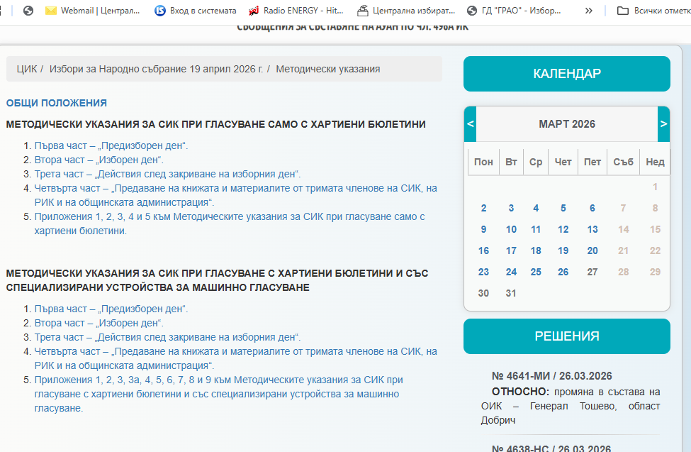
Методическите указания може да видите и на страницата на Централната избирателна комисия – ЦИК и РИК 12 Монтана

Slide 9
Представител на „Сиела Норма“ АД предава на председателя на СИК в присъствието на зам.-председател, секретар и членове на СИК следното:

Slide 10
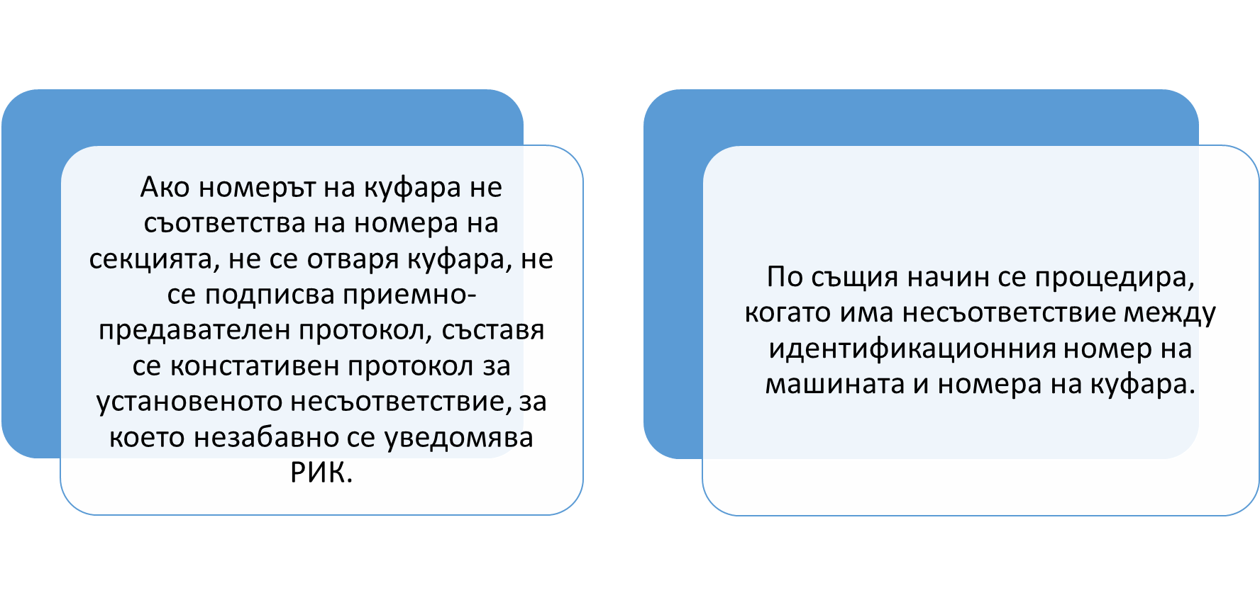

Slide 11
Извършват се следните действия:

Slide 12
Действия по подготовка на изборното помещение

Slide 14
Действия по подготовка на таблото пред изборното помещение

Slide 15
Охрана на изборните помещения
След проверката и подреждането на изборното помещение присъстващите членове на СИК го заключват и запечатват с хартиена лента (подпечатана с печата на общината), на която се подписват.
Изборните помещения се охраняват отвън от служители на Министерството на вътрешните работи.

Slide 16
ЛИЦА, КОИТО ИМАТ ПРАВО ДА ПРИСЪСТВАТ ПО ВРЕМЕ НА РАБОТАТА НА СИК В ПРЕДИЗБОРНИЯ И
ИЗБОРНИЯ ДЕН

Slide 17
Откриване на изборния ден
Изборното помещение се разпечатва от председателя на СИК (от зам.-председателя, ако председателят отсъства) в 7,00 часа, ако присъстват повече от половината членове на комисията.
При липса на кворум се уведомява РИК (чрез общинската администрация) и не се разпечатва, преди да се явят повече от половината членове.

Slide 18
Действия на СИК след отварянето на помещението.

Slide 19
Действия на СИК по активиране на машината за гласуване.

Slide 20
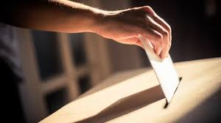
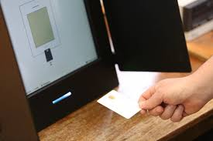
След извършване на горепосочените действия, председателят обявява изборния ден за открит и гласуването започва.

Slide 21
Допускане до гласуване на избирателите. Дописване на избиратели
СИК допуска избирателите в изборното помещение по ред, позволяващ нормалното протичане на изборния процес.
Избирателите удостоверяват самоличността си пред СИК с лична карта или личен (зелен) паспорт (само за родените до 31.12.1931 г. включително).
Не се допуска гласуване със свидетелство за управление на МПС или международен паспорт.

Slide 22
Избиратели, които са в избирателния списък и са с редовен документ за самоличност, се допускат до гласуване по следния ред:

Slide 23
Ако личната карта е с изтекъл срок, изгубена или в процес на издаване, избирателят може да гласува, само ако представи на СИК оригинално удостоверение за издаване на лични документи по чл. 263, ал. 1 ИК със снимка, издадено от съответното районно управление на МВР.
След като избирателят гласува и се подпише в избирателния списък, членът на СИК отбелязва върху удостоверението „гласувал в избирателна секция №… на 19 април 2026 г.“ и връща удостоверението на избирателя.

Slide 24
Дописване на избиратели
В Методическите указания подробно са описани всички случаи на дописване на избирател в допълнителната страница под черта на избирателния списък
  - част Втора част „Изборен ден“, т.2 Допускане до гласуване на избирателите. !!! Тази страница дръжте до списъка.
Ако не е налице някой от посочените случаи, избирателят не се дописва в допълнителна страница под черта на избирателния списък.

Slide 25
Отказът на СИК да извърши дописване е писмен, връчва се на заинтересованото лице и може да се оспорва пред РИК.
След приключване на гласуването, председателят и секретарят на СИК се подписват под последното име на вписаните в допълнителната страница избиратели и прилагат към избирателния списък всички декларации и удостоверения.

Slide 26
Гласуване с хартиена бюлетина

Slide 27
Ако номерът върху бюлетината не съответства на номера в кочана, бюлетината се обявява за недействителна – това обстоятелство се отбелязва върху нея и в графа „Забележки“ на избирателния списък “, а избирателят не се допуска до повторно гласуване.
Ако избирателят сгреши при поставяне на знака, може да върне сгъната сгрешената бюлетина и да получи нова (еднократно). Върху върнатата бюлетина без да се разгъва се написва „сгрешена“, подпечатва се и се подписва от председателя, секретаря и трети член от друга партия или коалиция. При повторна грешка избирателят не получава нова бюлетина.
В графа „Забележки“ на избирателния списък членът на СИК отбелязва, че лицето не е гласувало, тъй като два пъти е сгрешило при гласуването.

Slide 28
Забранява се след попълване на бюлетината и преди пускането и́ в избирателната кутия, избирателят да заснема бюлетината или да я разгъва по начин, позволяващ да се види начинът на гласуване.
- СИК обявява бюлетината за недействителна и отбелязва това обстоятелство върху бюлетината, като върху нея се вписва „Недействителна по чл. 227“ (при заснет вот) или „Недействителна по чл. 228“ (при показан вот). Същия текст се вписва и в графа „Забележки“ на избирателния списък. Избирателят не се допуска повторно до гласуване.
! Ако избирателната кутия се напълни с хартиени бюлетини, върху нейния отвор се залепва хартиена лента с подписите на членовете на СИК и подпечатана. Пълната кутия остава на масата. Запечатва се втора кутия и гласуването продължава.

Slide 29
Гласуване чрез машина за гласуване

Slide 30
Когато избирателят изпитва затруднение с гласуването и не предприема действия по гласуване пред машината, член на СИК му оказва съдействие от не по-малко от 2 метра разстояние, без да има видимост върху екрана и без да влияе върху вота на избирателя и при запазване тайната на вота.
Ако избирателната кутия се напълни с бюлетини от машинно гласуване, върху нейния отвор се залепва хартиена лента с подписите на членовете на СИК и подпечатана. Пълната кутия остава на масата. Запечатва се втора кутия и гласуването продължава

Slide 31
Гласуване с придружител
Избирател с увредено зрение, с увреден слух или с друго увреждане, което не му позволява да извърши сам необходимите действия при гласуването, може да поиска и да посочи придружител, който да го подпомогне при гласуването.
Избирателят не е длъжен да представи документ от ТЕЛК/НЕЛК.
Неграмотността не е основание за гласуване с придружител!
Допускането на избирател да гласува с придружител е по преценка на председателя на СИК.
Член от комисията може да оспори решението на председателя. По оспорването СИК се произнася с решение и съставя протокол.

Slide 32
При гласуването СИК отбелязва в графа „Забележки“ на избирателния списък срещу името на избирателя трите имена и ЕГН на придружителя.
Придружителят не се подписва в избирателния списък. Данните на придружителя се вписват и в Списъка за допълнително вписване на придружителите.
Когато увреждането не позволява на избирателя да се подпише, в полето за подпис член на комисията отбелязва „гласувал“ и се подписва. Това обстоятелство се отбелязва в графата „Забележки“ на избирателния списък и в протокола на СИК.
След приключване на гласуването Списъкът за допълнително вписване на придружителите се подписва от председателя и секретаря на СИК.

Slide 33
Не могат да бъдат придружители следните категории лица
член на избирателна комисия;
Кандидат;
представител на партия, коалиция;
Застъпник;
Наблюдател;
Анкетьор;
Техник;
Охрана.
Едно лице не може да бъде придружител на повече от двама избиратели.

Slide 34
Действия при проблеми с машината за гласуване

Slide 35
Окончателно преминаване към гласуване само с хартиени бюлетини се осъществява единствено, ако техническите причини не могат да бъдат отстранени, като СИК попълва протокол за наличие на предпоставки по чл. 269 ИК (Приложение 5 към методическите указания).
СИК незабавно уведомява РИК, като изпраща попълнени и подписани:
  протоколи - Приложение 4 и Приложение 5.

Slide 36
Непреодолими външни обстоятелства по чл. 269 ИК са налице, когато:
Поради непредвидими действия или събития машинното гласуване бъде препятствано до степен на невъзможност да бъде произведено по определения технологичен ред и не позволява на избирателите да упражнят правото си на глас чрез машина за гласуване.

Slide 37
Не са налице непреодолими външни обстоятелства по смисъла на чл. 269 ИК
Смяна на хартиена ролка
Смяна на захранващ кабел
Смяна на батерия за резервно захранване
Смяна на параван (ограничител)

Slide 38
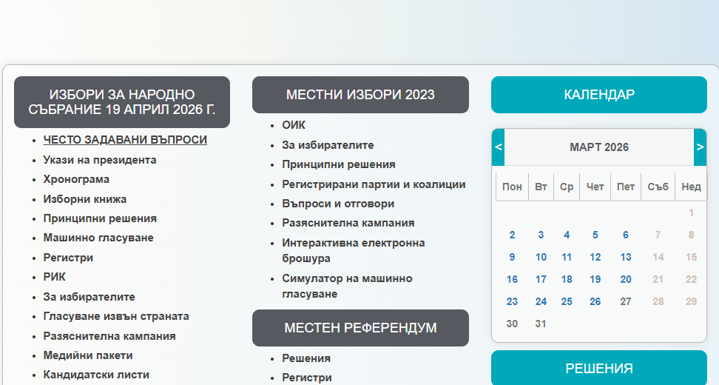
При решаването на казуси възникнали в изборния ден да се използват отговори на въпроси на страницата на ЦИК

Slide 39
Закриване на изборния ден
Избирателите гласуват до 20 часа.
Ако в 20 часа пред помещението няма негласували избиратели, председателят на СИК обявява края на гласуването.
Ако в 20 часа пред помещението има негласували избиратели, те предават личните си карти/личния зелен паспорт на СИК и само те се допускат да гласуват, но не по-късно от 21 часа.

Slide 40
След обявяване на края на гласуването се извършват следните действия:

Slide 42
ДЕЙСТВИЯ СЛЕД ЗАКРИВАНЕ НА ИЗБОРНИЯ ДЕН

Slide 43
Попълване на част І от черновата на протокола на СИК и преброяване на хартиените бюлетини извън избирателната кутия.
!!! Следвайте чек листа в Методичните указания, част трета „Действия след закриване на изборния ден“, т. 1 Действия на СИК преди отваряне на избирателните кутии.
След приключване на преброяването и опаковането на хартиените бюлетини извън кутията на масата остават само избирателните кутии, черновата от протокола, бланките-чернови за преброяване на преференциите.

Slide 44
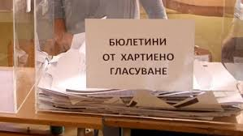
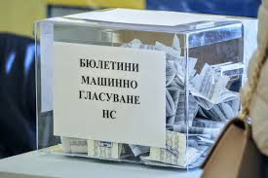
Действия на СИК по отваряне на избирателните кутии, преброяване на бюлетините (гласовете) и попълване на част ІІ от черновата на протокола
СИК първо установява резултатите от гласуването с хартиени бюлетини, след което установява резултатите от гласуването с бюлетини от машинно гласуване /при СИК с машинно гласуване/.

Slide 45
Действията на СИК са следните:

Slide 46
Недействителни са гласовете (бюлетините), когато:
Бюлетината не е по установен образец
На гърба на бюлетината няма два печата на СИК
Вотът на избирателя е отбелязан със знак, различен от „Х“ или „V“
Върху квадратче или кръгче в бюлетината знакът „Х“ или „V“ не е отбелязан с химикалка, пишеща със син цвят
Върху бюлетината има отбелязване в повече от едно квадратче (на партия, коалиция, независим кандидат или в квадратчето „Не подкрепям никого“)
Знакът „Х“ или „V“ засяга повече от едно квадратче за гласуване, така че не може да се определи еднозначно вотът на избирателя
Върху бюлетината има вписани символи, като букви, цифри и други знаци
В бюлетината няма отбелязан вот на избирателя (празна бюлетина)

Slide 47


Slide 48
При спор относно действителността или недействителността на някой глас СИК приема писмено решение с поименно гласуване, като случаят се описва в протокол.
Протоколът се прилага към протокола на СИК, като на гърба на хартиената бюлетина се отбелязва номерът на решението, основанието за недействителност и се подписва от председателя и секретаря.

Slide 50
Следва преброяване на предпочитанията (преференциите)
Важно е да се знае, че в действителна бюлетина, в която има отбелязване в повече от едно кръгче със знак „Х“ или „V“ с химикалка, пишеща със син цвят, се приема че няма предпочитание.
Тази бюлетина се отчита като „без преференции“

Slide 51
Преброяване на бюлетините (гласовете) от гласуването с бюлетини от машинно гласуване

Slide 56
Попълването на черновата на протокола е задължително!!!
Черновата на протокола се подписва от всички членове на СИК и се превръща в официален документ, който се прилага към книжата на СИК.

Slide 57
Съставяне на протокола на СИК и пренасяне на данните от черновата

Slide 70


При определяне на изборните резултати СИК трябва задължително да провери дали са спазени следните условия:
т. 2 ≤ б. „Б“ + т. 1 за Х и ХМ
Б. Брой на избирателите в избирателния списък при предаването му на СИК
(впишете числото по т. 4 от протокола за предаване и приемане на избирателния списък)
…………………………………………………
2. Брой на гласувалите избиратели според положените подписи в избирателния списък, включително и подписите в допълнителната страница (под чертата) | ………………
$$→$$
$$+$$
1. Брой на избирателите, вписани в допълнителната страница (под чертата) на избирателния списък в изборния ден …………………………………….........................................

Slide 71


т. 2 = т. 5 за Х т. 2 = т. 5 + т. 11 за ХМ
2. Брой на гласувалите избиратели според положените подписи в избирателния списък, включително и подписите в допълнителната страница (под чертата) ………………………………………………………
5. Общ брой на всички намерени в избирателната кутия хартиени бюлетини ……………………………………………………
$$→$$
$$+$$
11. Общ брой на всички намерени в избирателната кутия бюлетини от машинно гласуване …………………………………………………

Slide 72



б. „А“ = т. 3 + т. 4 + т. 5 за Х и ХМ
3. Брой на неизползваните хартиени бюлетини………………..
А. Брой на получените бюлетини в предизборния ден
(впишете числото по т. 3 от протокола за предаване и приемане на изборни книжа и материали на СИК)
$$+$$
4. Общ брой на унищожените от СИК бюлетини за създаване на образци за таблата пред изборното помещение, на увредените механично при откъсване от кочана, на сгрешените от избиратели бюлетини и на обявените от СИК за недействителни хартиени бюлетини по чл. 227, 228 и чл. 265, ал. 5 (показан вот, заснет вот, несъответствие на номера на бюлетината с номера в кочана)…………………………………………………
$$→$$
$$+$$
5. Общ брой на всички намерени в избирателната кутия хартиени бюлетини ……..…………………………………………………………………

Slide 73
т. 9 = т. 8 за Х и ХМ

Slide 74


т. 5 = т. 6 + т. 7 + т. 9 за Х и ХМ
6. Брой на намерените в избирателната кутия недействителни гласове (бюлетини)
$$+$$
5. Общ брой на всички намерени в избирателната кутия хартиени бюлетини …………………………………
7. Брой на хартиените бюлетини с отбелязан вот в квадратчето„Не подкрепям никого“………………………............................................
$$→$$
$$+$$
9. Общ брой на действителните гласове за кандидатските листи – сумата от числата пот. 8

Slide 75
т. 8 = т. 10 за Х и ХМ
$$=$$

Slide 76
т. 14 = т. 13 за ХМ

Slide 77


т. 11 = т. 12 + т. 14 за ХМ
12. Брой на бюлетините от машинно гласуване с отбелязан вот „Не подкрепям никого“……………………………............
11. Общ брой на всички намерени в избирателната кутия бюлетини от машинно гласуване …………………………………………………………
$$→$$
$$+$$
14. Общ брой на действителните гласове за кандидатските листи – сумата от числата по т. 13

Slide 78

т. 13 = т. 15 за ХМ
$$=$$

Slide 79
След удовлетворяване на контролите в протокола на СИК се използва електронния протокол на ЦИК /публикуван на страницата на ЦИК и РИК 12/, за да се провери дали всички контроли в протокола на СИК са изпълнени.
Снимка
! Може да се изтегли и приложение за проверка и на мобилните телефони
снимка

Slide 80
Копиране на протокола на СИК
Копирането се извършва в изборното помещение след попълване на всички данни в протокола и подписването му от всички членове на СИК.
Право да получат заверено копие от протокола при поискване имат:
  кандидатите;
  членовете на СИК;
  представителите на партии и коалиции – по един от партия и коалиция
  застъпниците – по един за всяка кандидатска листа;
  наблюдателите – по един за всяка организация, регистрирана като наблюдател на изборите.

Slide 81
ДЕЙСТВИЯ НА СИК СЛЕД ПОПЪЛВАНЕ НА ПРОТОКОЛА
Предаване на машината за гласуване

Slide 82
Опаковане на бюлетините и другите изборни книжа

Slide 83
В плик с надпис „Плик № 2-НС – Протоколи на СИК № …“ се поставя:

Slide 85
В плик с надпис „Плик № 3-НС - Книжа на СИК № …“ се поставя:

Slide 87
В БЕЛИЯ ЧУВАЛ се поставят изброените по-долу изборни книжа, които се опаковат поотделно и се запечатват с хартиена лента, която се подпечатва с печата на СИК и се подписва от всички членове на комисията:
Пакет с надпис „Бюлетини извън избирателната кутия“
Пакет с надпис „Хартиени бюлетини, намерени в избирателната кутия“
Пакет с надпис „Ролки неизползвана специализирана хартия“
Пакет с надпис „Бюлетини от машинно гласуване, намерени в избирателната кутия“
Пакет с надпис „Кочани от бюлетините“, с които е гласувано
Опаковани в плик отрязъци с номерата на хартиените бюлетини
Протоколът за маркиране на печата на СИК (Приложение № 72-НС)
Третият екземпляр на съставения от СИК опис – Приложение 3 /Х/ или Приложение 7 /ХМ/ към методическите указания

Slide 89
В ЧЕРНИЯ ЧУВАЛ се поставя:

Slide 91
Транспортиране на изборните книжа и материали след обявяване на резултатите от гласуването в секцията

Slide 92
ВНИМАНИЕ!!!
Ако СИК не представи:
За СИК в който се гласува с хартиени бюлетини
ОПИС на книжата, поставени в белия чувал от СИК, в които се гласува само с хартиени бюлетини в изборите за народни представители на 19 април 2026 г. /Приложение 3 от МУ/;
За СИК в който се гласува с хартиени бюлетини и машина
ОПИС на книжата, поставени в белия чувал от СИК, в които се гласува с хартиени бюлетини и със специализирани устройства за машинно гласуване в изборите за народни представители на 19 април 2026 г. /Приложение 7 от МУ/
Цялата СИК се събира, за да попълни и предостави на РИК гореописаните описи.

Slide 94
Еднократно възнаграждение на членовете на СИК/ПСИК, както следва:
Председател – 185 евро
Заместник-председател – 170 евро
Секретар – 170 евро
Член – 156 евро
Членовете на СИК/ПСИК, които са участвали в приемането на материали и в подреждането на изборното помещение в предизборния ден, получават допълнително възнаграждение в размер на 15 евро.
Членовете на СИК/ПСИК, които представят протокола на СИК/ПСИК и другите изборни книжа и материали в РИК, съответно в общинската администрация, получават допълнително възнаграждение в размер на 15 евро.
Членовете на СИК, предала протокол с данните от гласуването, които са потвърдени с първото им въвеждане в Изчислителния пункт към РИК, получават допълнително възнаграждение в размер на 15 евро.

Slide 95

Благодаря за вниманието!

